Slide 1
Tuần 8
Bài 23: Luyện tập chung– Tiết 2
TOÁN 4
Tập 1

Slide 2

KHỞI ĐỘNG
TRÒ CHƠI: NHANH NHƯ CHỚP

Slide 3

Người ta dùng dụng cụ nào để đo góc?
A. Thước đo góc B. Ê ke
C. Cân D. Nhiệt kế
A. Thước đo góc

Slide 4
Đơn vị đo góc là:
A. Mét B. Độ xê
C. Lít D. Độ
D. Độ

Slide 5
Góc có số đo nào sau đây là góc nhọn?
A. 100° B. 40°
C. 90° D. 180°
B. 40°

Slide 6
Góc có số đo bằng 180° là góc gì?
A. Góc tù B. Góc bẹt
C. Góc vuông D. Góc nhọn
B. Góc bẹt

Slide 7
Góc vuông là góc có số đo bằng:
A. 120° B. 60°
C. 90° D. 0°
C. 90°

Slide 8

LUYỆN TẬP – THỰC HÀNH

Slide 9

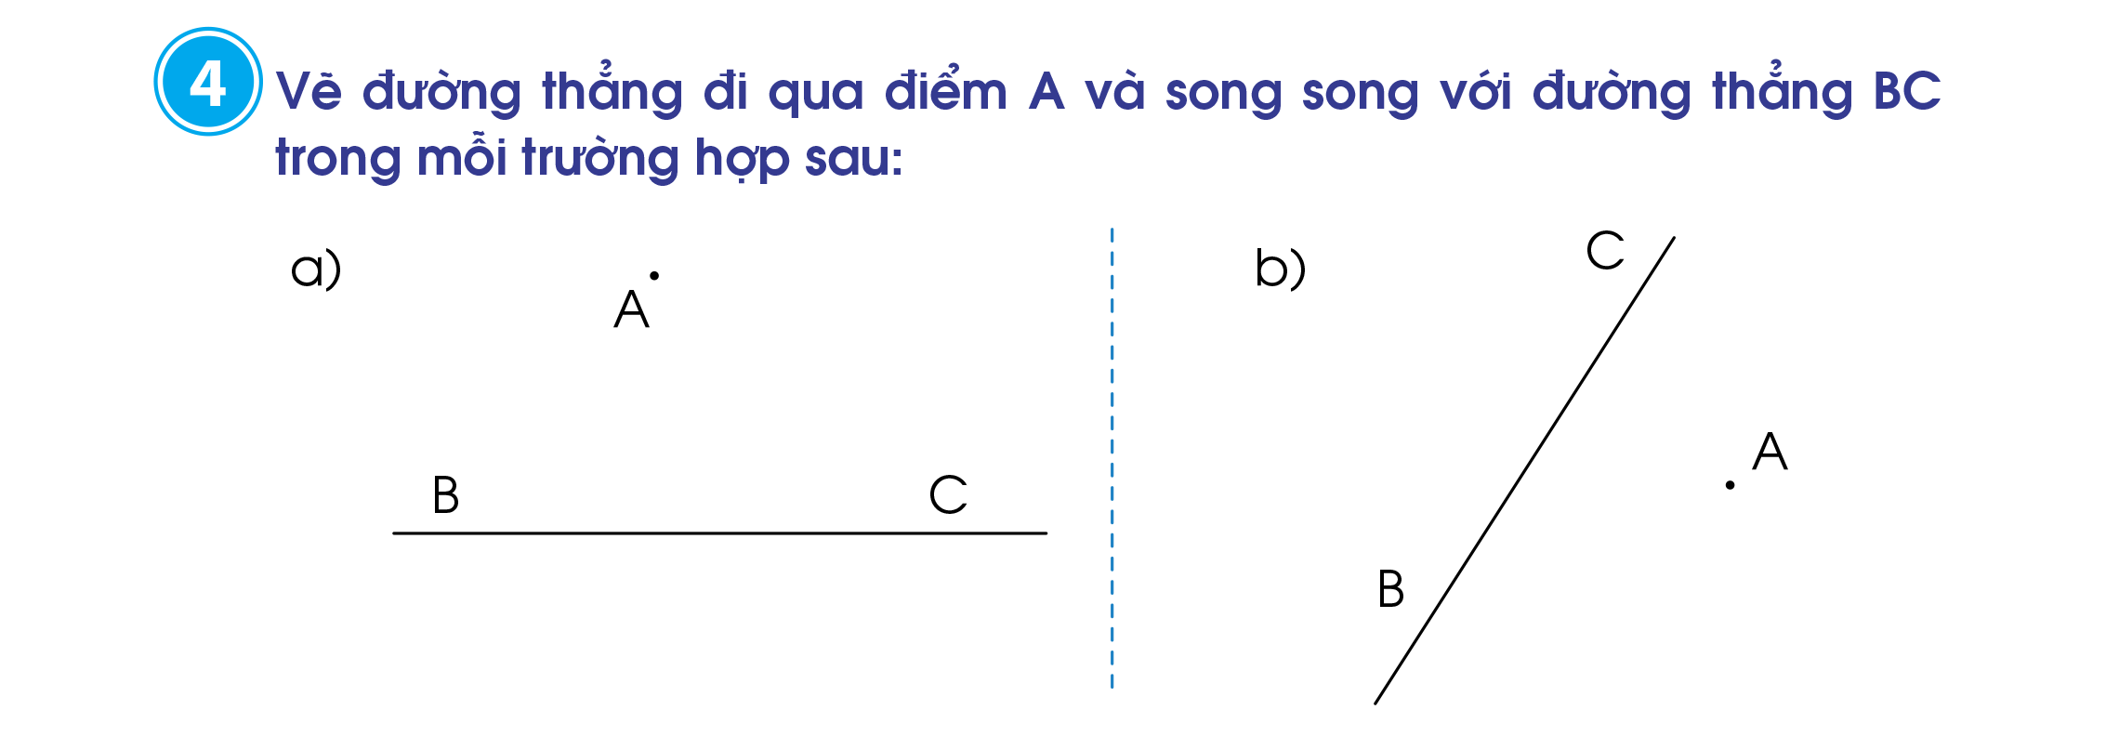
+ B1: Vẽ đường thẳng đi qua A và vuông góc với đường thẳng BC
+ B2: Vẽ đường thẳng đi qua A và vuông góc với đường thẳng vừa vẽ ở bước 1. Ta được đường thẳng đi qua điểm A và song song với đường thẳng BC.
Nêu cách vẽ đường thẳng đi qua A và song song với BC.

Slide 10
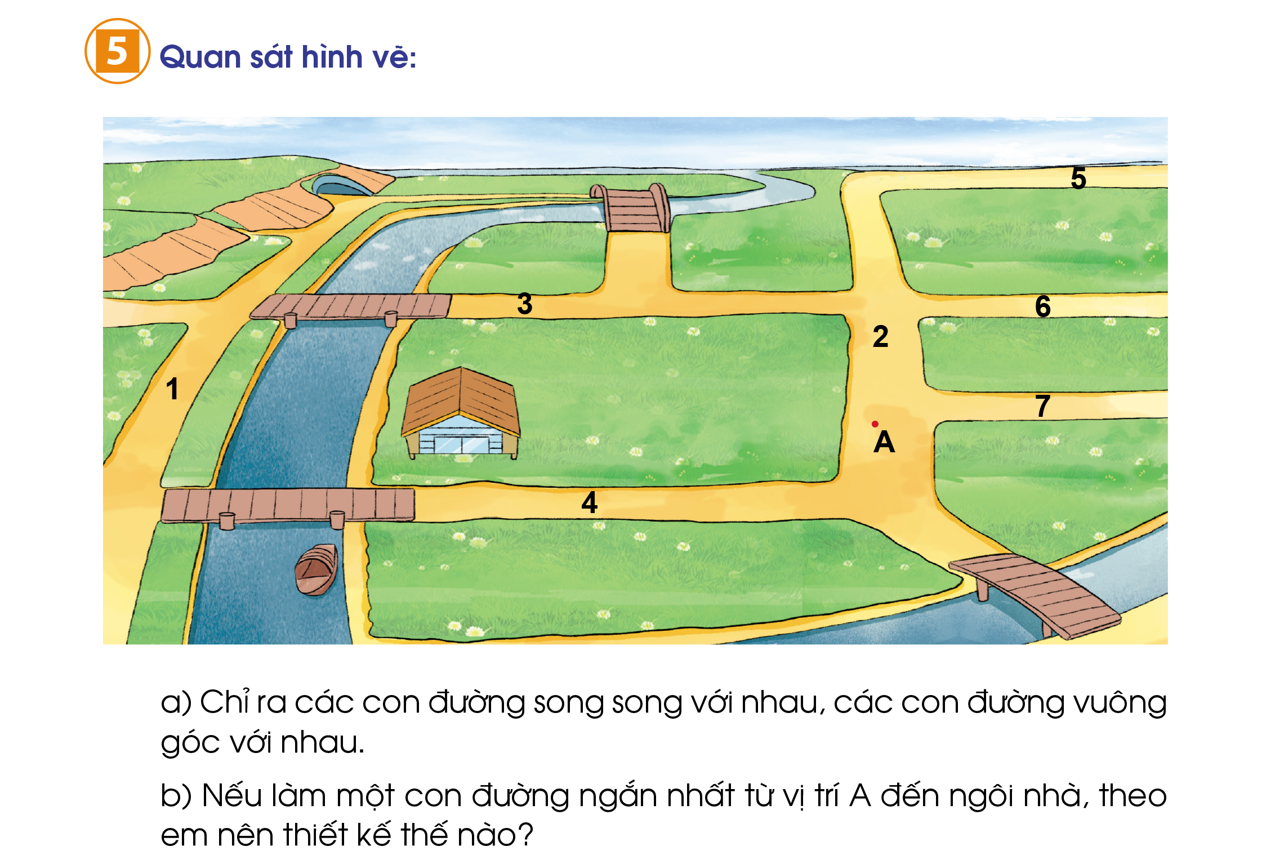

Slide 11
a) Các con đường song song với nhau là:
- Đường số 3 song song với đường số 4
- Đường số 5 song song với đường số 6 và đường số 7
Các con đường vuông góc với nhau là:
- Đường số 2 vuông góc với các con đường số 3, 4, 5, 6, 7
b) Nếu làm một con đường ngắn nhất từ vị trí A đến ngôi nhà, ta có thể làm con đường đi qua điểm A và song song với đường số 4.

Slide 12
VẬN DỤNG, TRẢI NGHIỆM

Slide 13

Em hãy chia sẻ những việc
đã thực hiện được trong bài học hôm nay.

Slide 14

DẶN DÒ

Slide 15
Hoc10 chúc các em học tốt!

